Slide 1

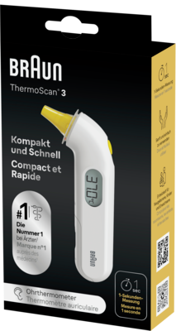
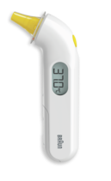







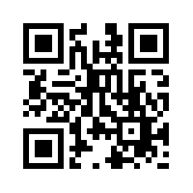
Braun ThermoScan® 3 Ohrthermometer
IRT3030WE
Das ThermoScan® 3 ist ein kompaktes Ohrthermometer, das in nur einer Sekunde schnelle Ergebnisse liefert, auf die Sie sich verlassen können.
Das Ohr ist die beste Stelle zum Fiebermessen, weil sie die Körpertemperatur genauer wiedergibt^{2,3}.
Inhalt
1x Braun ThermoScan® 3
1x Schutzkappe
21x Hygiene caps
1x 3V-Lithium-Batterie
Produkt-Highlights
Die Nr.1 Marke bei Ärzten¹ | Schnelle Ergebnisse | Sanft und einfach zu bedienen
Für den Hausgebrauch. | Temperaturmessungen in nur einer Sekunde
Geeignet für die ganze Familie | Audio-Fiebergrenzwerte | Hygiene caps
Entwickelt für Neugeborene, Kinder und Erwachsene | Ergebnisse durch das Hören der Pieptöne verstehen | Um Kreuzkontaminationen zu vermeiden und eine hygienische Verwendung zu gewährleisten, sollten Sie die Hygiene caps bei jedem Gebrauch austauschen.
WEITERE INFORMATIONEN
ZU DIESEM PRODUKT
BRAUNHEALTHCARE.COM
1 Hinsichtlich Wahrnehmung, persönlicher Verwendung und Empfehlung. Gfk, Online-Studie unter n=800 Allgemein- und Kinderärzten in vier europäischen Ländern (n=200 in DE, UK, FR, NL), die im Nov-Dez 2022 durchgeführt wurde.
2 Loveys, A A / Dutko-Fioravanti, I / Eberly, S W / Powell, K R.Comparison of ear to rectal temperature measurements in infants and toddlers Clinical Pediatrics, Band: 38 Ausgabe: 8, Seite(n): 463-466. 1999.
3 (Da das Trommelfell die gleiche Blutversorgung hat wie das Temperaturkontrollzentrum des Gehirns, den Hypothalamus). – Netter FH, Atlas der menschlichen Anatomie. Novartis Medical Education, East Hanover, NJ, 1997, S.63., S. 95.

Slide 2
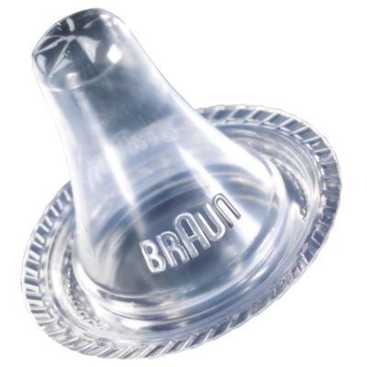
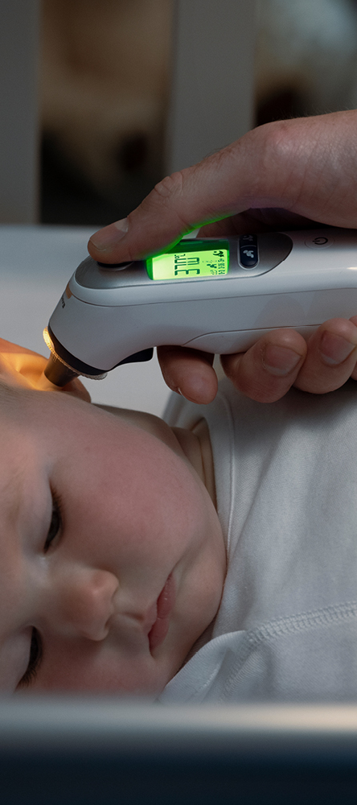
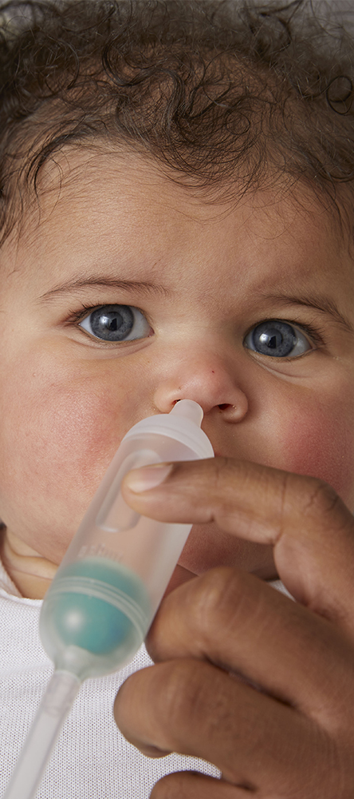
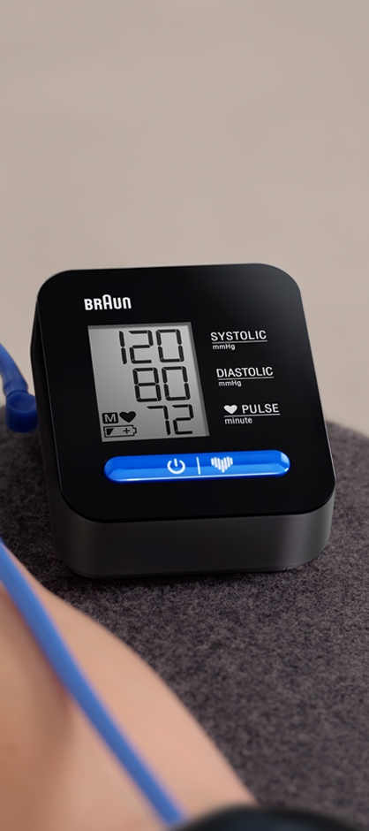
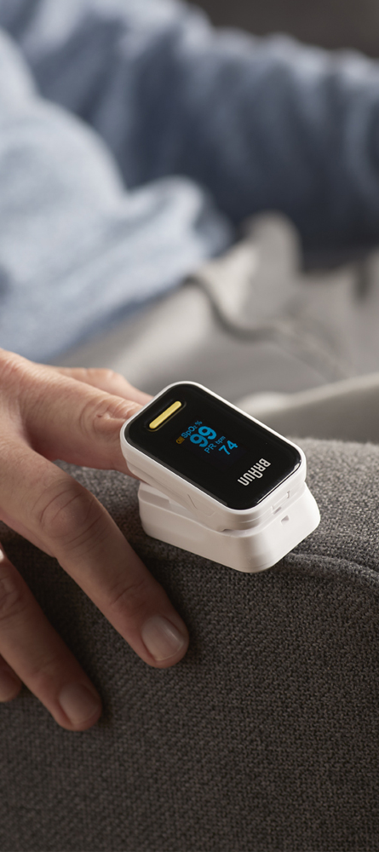


Technische Informationen IRT3030WE
 | Menge | Gewicht (kg) | Größe (mm) | EAN Code | PZN
Einzelverpackung | 1 | 0.17 | 98.5 x 38 x 197 | 04022167330307 | 11562646
Verpackungsgröße des Umkartons | 6 | 1.35 | 368 x 138 x 136 | 14022167330304
Anzahl der Lagen | EU:13 UK:11
Anzahl der Verpackungen pro Lage | EU:16 UK:19
Palette | EU:1248 UK:1254
Kompatibel mit
Hygiene caps für Braun ThermoScan®
SKU: LF40EULA01
EAN Code: 04022167400062
Braun Healthcare
Thermometer
Nasensauger
Blutdruckmessgeräte
Oximeter
Kaz Europe Sàrl
A Helen of Troy Company
Rte de la Chaux 4
1030 Bussigny– Switzerland
Phone: +41 21 644 01 10
Fax: +41 21 644 01 11
Website: www.HelenofTroy.com/emea-en/
ThermoScan® ist eine eingetragene Marke von Helen of Troy Limited und/oder angeschlossener Unternehmen.
Bestimmte unter Lizenz von The Proctor & Gamble Company und seiner Tochtergesellschaften verwendete Handelsmarken.
© 2023, alle Rechte vorbehalten.

